Slide 1
文档模板-开源软件维护报告文档
汇报人: 王星

Slide 2
目录
01.
开源软件的代码泛读
02.
开源软件的维护
03.
实践收获和体会

Slide 3
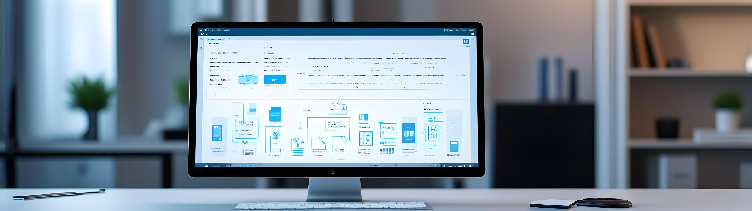
软件功能与需求模型概述
撰写人员：张星

Slide 4
开源软件的代码泛读
PART ONE

Slide 5
开源软件的功能描述
根据对开源软件的使用以及对代码的阅读和理解，该软件的整体功能描述如 下，其软件需求的用例模型如图 1 所示。
图 1. 贪吃蛇开源软件的用例图

Slide 6
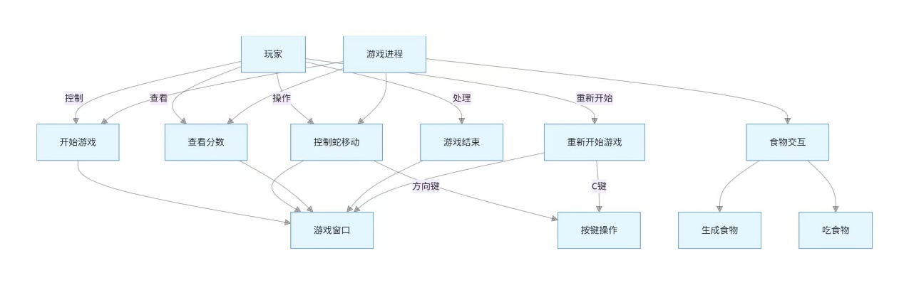
开源软件的功能描述
功能 1 描述
SnakeGame.__init__() 和 run() | 初始化游戏窗口、蛇、食物等资源，进入主循环
handle_events() 和 validate_direction() | 监听键盘输入，验证方向合法性，防止反向移动
move_snake() | 检测蛇头与食物碰撞，生成新食物（含位置验证）
show_score() | 在界面绘制分数文本，区分运行中与结束时的显示位置
game_over() 和 move_snake() | 检测碰撞条件，显示结束界面，暂停游戏主循环
功能 2 描述

Slide 7
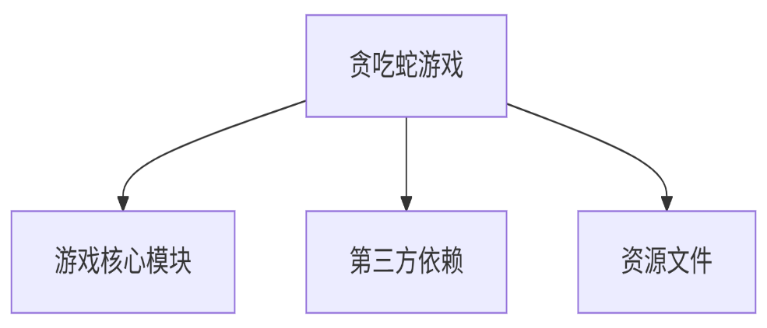
开源软件的软件架构及各个包和类的作用
包名 | 包含内容 | 依赖关系 | 说明
第三方依赖 | pygame库、random库 | 无 | 外部Python标准库/第三方库
游戏核心模块 | SnakeGame类、游戏配置常量 | 依赖pygame和random | 实现所有游戏逻辑
资源文件 | 字体文件、音效文件(可选) | 被游戏核心模块引用 | 存储非代码资源
01
开源软件子系统架构描述
该开源软件的类组织成1个子系统，这些子系统之间的关系如图 2 所示。 说明：需要用文字详细描述各个包的作用
图 2. 开源软件的包图

Slide 8
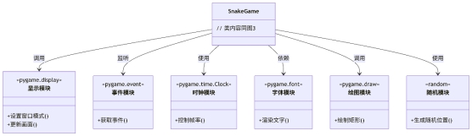
开源软件的软件架构及各个包和类的作用
02
每个子系统包含了若干个类，这些类之间的关系如图 3 所示。
图 3. 核心类内部结构图

Slide 9
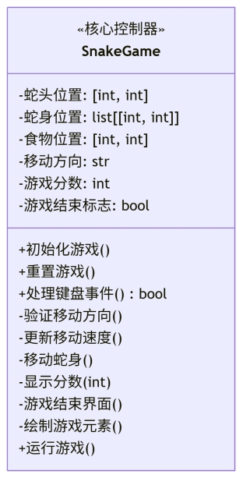
开源软件的软件架构及各个包和类的作用
03
模块职责划分：
模块 | 职责 | 调用场景
显示模块 | 窗口管理 | 游戏初始化时
事件模块 | 输入处理 | 每帧键盘检测
时钟模块 | 帧率控制 | 游戏主循环
字体模块 | 文字渲染 | 显示分数时
绘图模块 | 图形绘制 | 渲染蛇和食物
随机模块 | 位置生成 | 创建新食物时
图 4. 核心类内部结构图

Slide 10

软件功能与类间的对应关系
根据对开源软件代码的理解、标注和分析，软件功能与类之间的关系如表 1 所示
序号 | 功能名称 | 涉及的类 | 涉及的类方法
1 | 游戏初始化 | SnakeGame | __--init--(), reset_game()
2 | 用户输入处理 | SnakeGame | handle_events()
3 | 移动方向控制 | SnakeGame | validate_direction(), update_speed()
//说明：涉及的类可能有多个，涉及类方法可能有多个
//说明：涉及的类可能有多个，涉及类方法可能有多个

Slide 11
开源软件的维护
PART TWO

Slide 12
维护的内容
表 2. 开源软件维护内容
序号 | 维护类别 | 名称 | 描述
1 | 新增功能 | 动态速度调整 | 根据按键时间动态调整蛇的移动速度（update_speed方法）。
2 | 修改缺陷 | 食物生成位置验证 | 确保新食物不会出现在蛇身上（move_snake方法中的位置验证逻辑）。
3 | 新增功能 | 游戏结束界面优化 | 游戏结束时显示重新开始提示（game_over方法）。
对开源软件进行了如表 3 所示的软件维护，包括增加了新的功能、修改了代 码缺陷等

Slide 13


开源软件维护所产生的设计

Slide 14
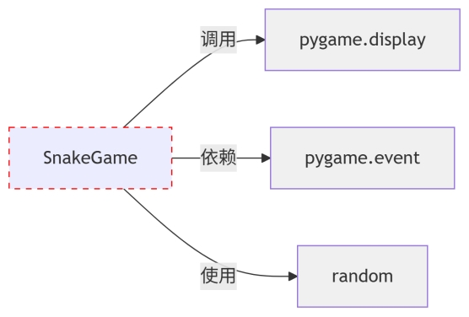
图5. 经维护后子系统的设计类图

Slide 15

维护代码数量及其质量情况

Slide 16
2.3 维护代码数量及其质量情况
指标 | 结果 | 达标要求
缺陷密度 | 0 (无新增BUG) | ≤1个/千行
代码异味 | 0 | 无严重异味
安全漏洞 | 0 | 无高危漏洞
重复代码率 | 0% | ≤5%
测试覆盖率 | 100%（核心逻辑 | ≥90%

Slide 17
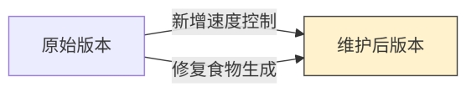
维护后的软件原型
调整对象 | 修改类型 | 具体变更内容 | 影响范围
SnakeGame类 | 功能增强 | 新增update_speed()方法，实现根据按键时长动态调整蛇的移动速度 | 新增update_speed()方法，实现根据按键时长动态调整蛇的移动速度
move_snake() | 缺陷修复 | 增加食物生成位置验证逻辑，防止食物出现在蛇身上 | 碰撞检测模块
图经维护后开源软件功能的界面原型

Slide 18
实践收获和体会
PART THREE

Slide 19
实践收获和体会
收获 1：深入理解了贪吃蛇游戏的实现逻辑和Pygame库的使用
学会了如何通过代码优化提升用户体验
01
02
收获 2：掌握了动态调整游戏参数的实现方法
问题 1：动态速度调整的灵敏度需要进一步优化
03
04
问题 2：游戏结束界面的交互可以更加丰富（如增加倒计时自动重启）
代码的模块化程度较低，未来可以考虑拆分为多个类
05
06

Slide 20
谢谢
WPS,a click to unlimited possibilities
汇报人: 王星

